Slide 1
Bài 1: Gió sông Hương
Tiết 3
Ôn chữ hoa d, đ
Tiết 3
Ôn chữ hoa d, đ

Slide 3
Trò chơi
Chuẩn bị đồ dùng đến lớp
Trò chơi
Chuẩn bị đồ dùng đến lớp
Cùng chúng tớ chuẩn bị đồ dùng học tập đến lớp bằng cách tham gia trò chơi này nhé!

Slide 4
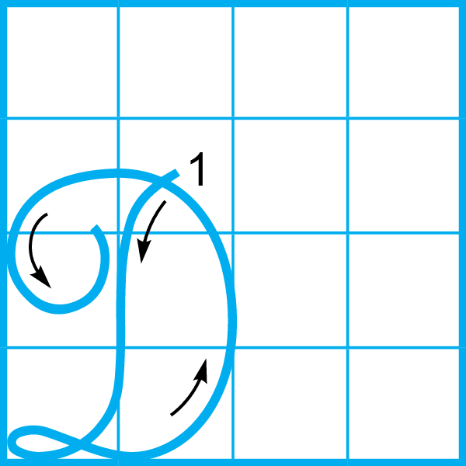
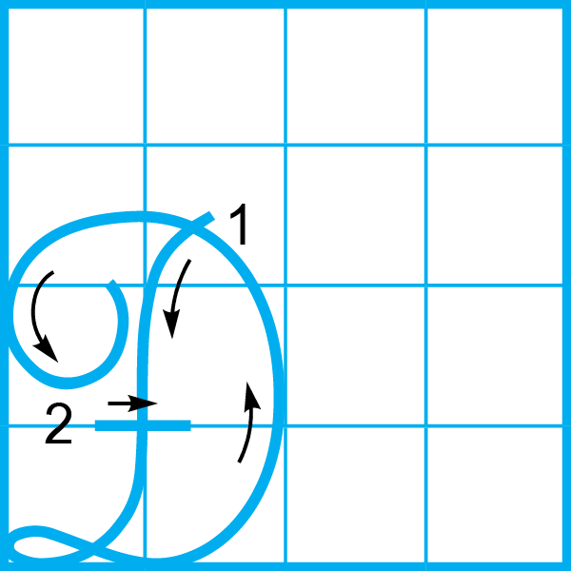
Chữ hoa D, Đ cao mấy li, rộng mấy li?
2 ô ly
rưỡi
2 ô ly
rưỡi
2 ô ly

Slide 5
Chữ hoa D, Đ có điểm gì giống và khác nhau?

Slide 6
Chúng mình đi học thôi!

Slide 7
Ôn chữ hoa D, Đ

Slide 8
Quan sát video viết chữ hoa D

Slide 9
Quan sát video viết chữ hoa Đ

Slide 10
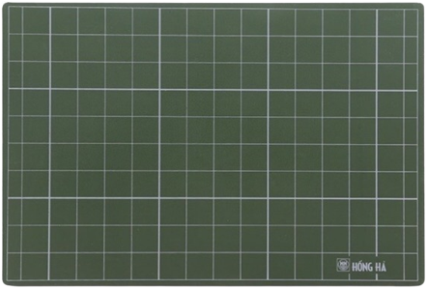
Viết vào bảng con
D, Đ

Slide 11
Viết vào Vở tập viết

Slide 12
Luyện viết
từ ứng dụng

Slide 13
Cùng đọc từ ứng dụng

Slide 14
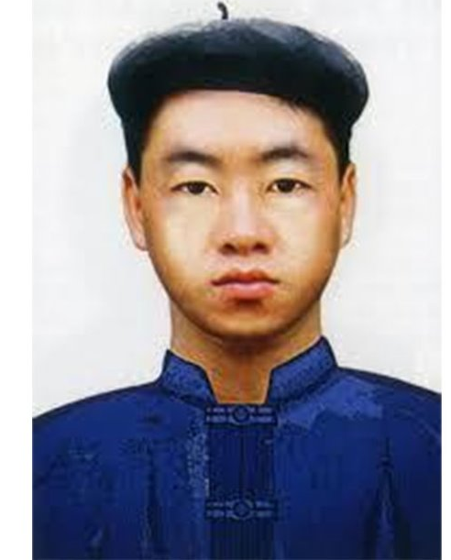
Mở rộng
Vừ A Dính (1913 – 1949), người dân tộc Mông. Năm 13 tuổi, anh làm nhiệm vụ canh gác, liên lạc, tiếp tế gạo, muối cho nhân dân. Năm 1949, anh gia nhập bộ động Việt Minh. Trong một lần liên lạc, Vừ A Dính bị quân Pháp vây bắt và yêu cầu chỉ điểm nơi ở của cán bộ Việt Minh. Anh chống lại và bị tra tấn nhưng không để lộ tin tức. Cuối cùng anh hi sinh tại cây đào cổ thụ ở Khe Trúc gần đồn Bàn Chăn. Anh được truy tặng danh hiệu Anh hùng lực lượng vũ trang nhân dân.

Slide 15
Từ ứng dụng có mấy tiếng ?
Từ ứng dụng có 3 tiếng.
Những chữ cái nào cần viết hoa ?
Những chữ cái: V, A, D cần viết hoa.

Slide 16
Viết vào Vở tập viết

Slide 17
Luyện viết
câu ứng dụng

Slide 18
Đọc câu ứng dụng
Ca dao

Slide 19
Ca dao
Ý nghĩa
Câu ca dao khuyên ta phải biết giữ, bảo vệ ý kiến, quan điểm của mình, không bị lung lay trước những ý kiến, lời nói của người khác.

Slide 20
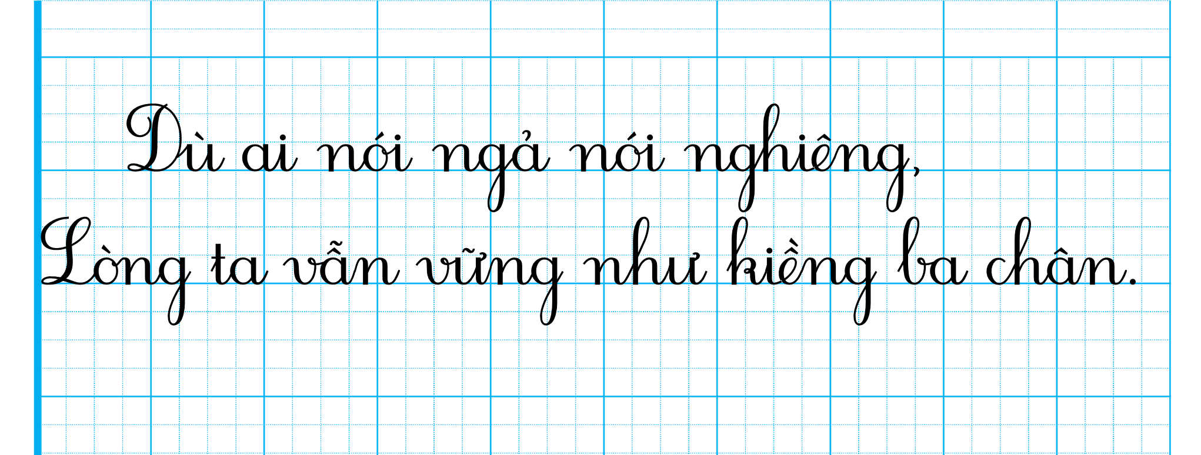
Các dấu thanh được đặt ở những vị trí nào?
Em hãy quan sát và nêu độ cao của các con chữ trong câu.
Khoảng cáε giữa các εữ θi ǇΗĞng ǇrΪg câu bằng 1 cΪ εữ o.
VΗĞt hΞ các cΪ εữ D (Dù), L (Lòng) νŰ εúng đứng ở đầu câu.
Khoảng cách giữa các chữ ghi tiếng trong câu như thế nào?
Trong câu ứng dụng trên, chữ nào được viết hoa? Vì sao?

Slide 21
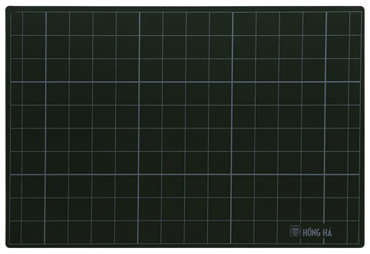
LUYỆN VIẾT BẢNG CON
Dù
Lòng

Slide 22
Viết vào vở tập viết
Em chú ý tư thế ngồi viết và cách cầm bút nhé!
VIẾT CÂU ỨNG DỤNG
ǣǽ ai ǻóΤ΅ ǻẑả ǻóΤ΅ ǻθΗênḑ,
LòΪḑ Ǉa ȩɨȰ ȫʮȰḑ ηư ẙΗềnḑ ba εɤȰ.

Slide 24
ĐơΪ ǣΰơΪḑ
ǣǽ đi đâu Nḓã UΏǘn cɺȰḑ
ηớ
ȬǞ ǕΜɐ ẘươΪḑ

Slide 25
Mở rộng
Đơn Dương là tên một huyện thuộc tỉnh Lâm Đồng, nằm trên cao nguyên với khí hậu mát mẻ, cảnh quan rừng núi tươi đẹp. Đơn Dương có tiềm năng để phát triển du lịch sinh thái như thuỷ điện Đa Nhim, cản quan đèo Ngoạn Mục, …

Slide 26
ĐơΪ ǣΰơΪḑ
ǣǽ đi đâu Nḓã UΏǘn cɺȰḑ
ηớ
ȬǞ ǕΜɐ ẘươΪḑ
Viết vào vở tập viết

Slide 27
Dặn dò
Luyện viết các chữ hoa đã học trong bài.
Thực hiện các phần viết ở nhà trong vở Tập viết.
Chuẩn bị bài học sau:…

